Slide 1


13 paskaita. Loginimas
1 LYGIS
2021
Python pradedančiųjų kursai

Slide 2
13 paskaita. Loginimas
Šiandien išmoksite
01
Susipažinsime su logging biblioteka
02
Įrašyti klaidas į failus
03
Susipažinsime su taisyklingu klaidų logginimu

Slide 3
13 paskaita. Loginimas
Kokie yra loginimo pranešimų lygiai
DEBUG Detailed information, typically of interest only when diagnosing problems.
INFO Confirmation that things are working as expected.
WARNING An indication that something unexpected happened, or indicative of some problem in the near future (e.g. ‘disk space low’). The software is still working as expected.
ERROR Due to a more serious problem, the software has not been able to perform some function.
CRITICAL A serious error, indicating that the program itself may be unable to continue running.

Slide 4
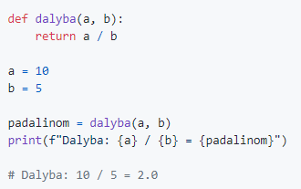
13 paskaita. Loginimas
Kaip tikriname kodą PRINT funkcijų pagalba

Slide 5
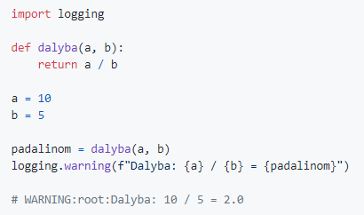
13 paskaita. Loginimas
Kaip tikrinti kodą loginimo pagalba
Informacija neturi būti warning lygio

Slide 6
13 paskaita. Loginimas
Kaip nustatyti loginimo pranešimų lygį

Slide 7
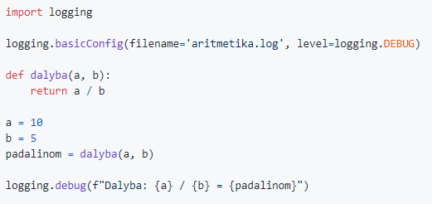
13 paskaita. Loginimas
Kaip nustatyti loginimą į failą

Slide 8
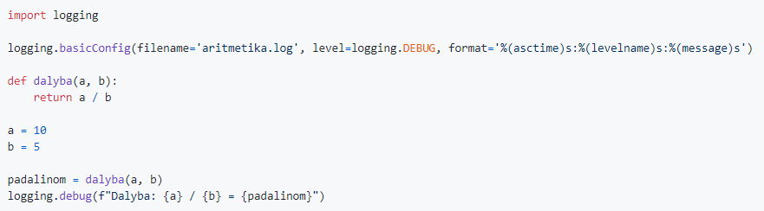
13 paskaita. Loginimas
Kaip nustatyti loginimo pranešimų formatą

Slide 9
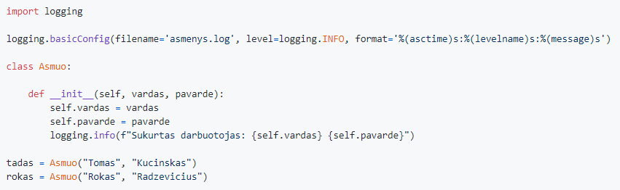
13 paskaita. Loginimas
Loginimas su objektais

Slide 10
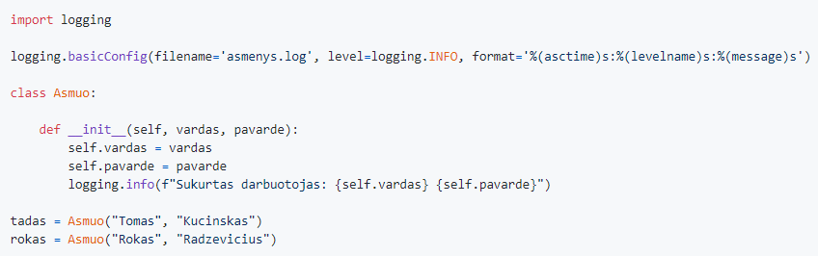
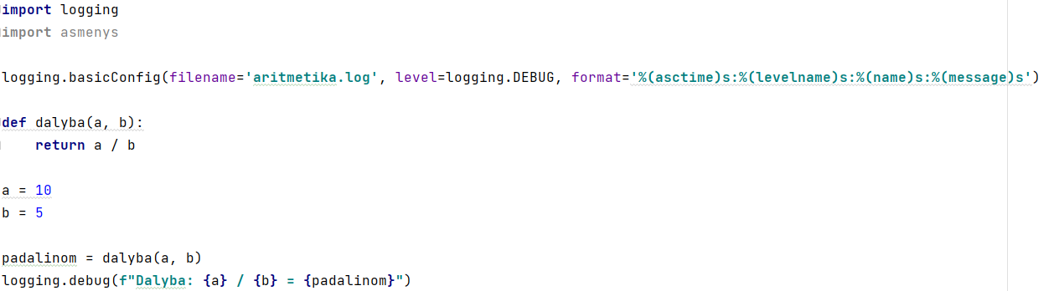
13 paskaita. Loginimas
Failas asemeys.py
Savo logerio sukūrimas
Failas aritmetika.py
Problemos pavyzdys

Slide 11
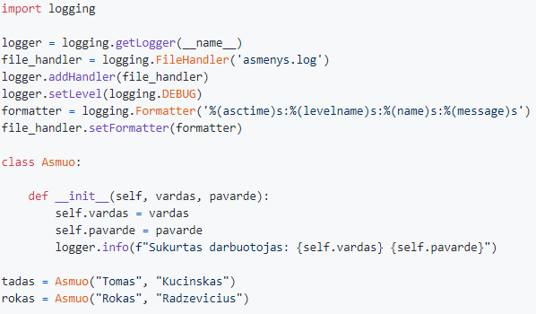
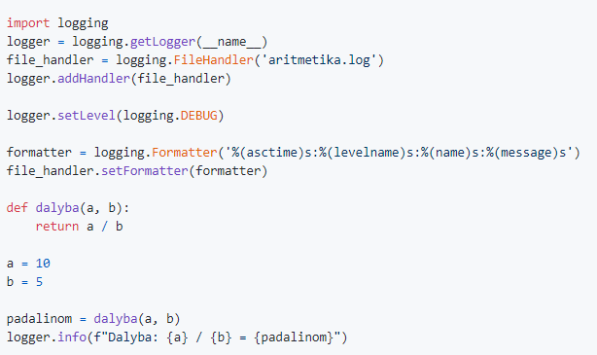
13 paskaita. Loginimas
Failas asemeys.py
Savo logerio sukūrimas
Failas aritmetika.py
Sprendimo pavyzdys

Slide 12
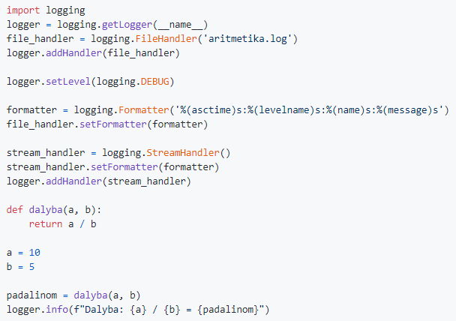
13 paskaita. Loginimas
Kaip loginti klaidas ir į failą ir į konsolę

Slide 13
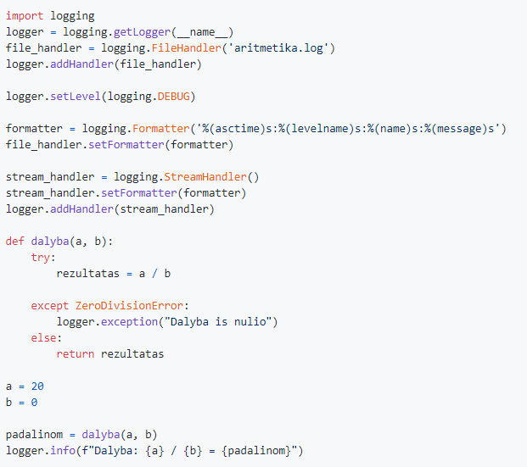
13 paskaita. Loginimas
Kaip loginti klaidas

Slide 14
13 paskaita. Loginimas
Užduotis nr. 1
Sukurti funkcijas, kurios:
Gražintų visų paduotų skaičių sumą (su *args argumentu)
Gražintų paduoto skaičiaus šaknį (panaudoti math.sqrt())
Gražintų paduoto sakinio simbolių kiekį (su len())
Gražintų rezultatą, skaičių x padalinus iš y
Nustatyti standartinį logerį (logging) taip, kad jis:
Saugotų pranešimus į norimą failą
Saugotų INFO lygio žinutes
Pranešimai turi būti tokiu formatu: data/laikas, lygis, žinutė
Kiekviena funkcija turi sukurti INFO lygio log pranešimą apie tai, ką atliko, pvz.:

Slide 15
13 paskaita. Loginimas
Užduotis nr. 2
Perdaryti 1 užduoties programą, kad:
Į šaknies funkciją padavus string tipo argumetrą, į log failą būtų išsaugoma išimties klaida su norimu tekstu
Į dalybos funkciją antrą argumentą padavus 0, į log failą būtų išsaugoma išimties klaida su norimu tekstu
Patarimas: panaudoti try/except/else, logging.exception()

Slide 16
13 paskaita. Loginimas
Užduotis nr. 3
Perdaryti 2 užduoties programą, kad:
Būtų sukurtas savo logeris, kuris fikstuotus visus anksčiau aprašytus pranešimus
Sukurtas logeris ne tik išsaugotų pranešimus faile, bet ir atvaizduotų juos konsolėje

Slide 17
13 paskaita. Loginimas
Namų darbas
Užbaigti klasėje nepadarytas užduotis

Slide 18
13 paskaita. Loginimas
LogRecord attributes
https://docs.python.org/3/library/logging.html#logrecord-attributes
Loginimo bibliotekos atributų informacija
Naudinga informacija

